Slide 1
项目管理
运动员领袖训练

Slide 2


运动员领袖项目管理培训
第一部分 | 欢迎与项目构想
2小时 | 定义关键词 引入五个项目管理阶段 利用“构建你的项目构想评估”来选择最适合你和你的社区的项目。
第二部分 | 规划和管理你的项目
2小时 | 制定可实现的项目目标 将项目管理的五个阶段应用于你的目标 掌握讲述项目故事的技能

Slide 3
第一部分：
欢迎与项目构想

Slide 4

培训目标与宗旨
本次培训的目标包括：
学习如何识别你的成员组织或社区中的问题或空白，并设计一个项目来解决它。
复习项目管理的关键词。
学习并理解 项目管理的五个阶段。
探索项目管理每个阶段可用的工具。
制定一个项目计划，明确步骤、资源和时间表，帮助你实现想法。

Slide 5
关键词与定义

Slide 6

介绍与欢迎
为什么开展项目管理培训？
项目管理赋予你将宏大想法付诸行动的能力，并在你的成员组织或社区中产生持久影响。通过学习计划、组织和有效执行，你将获得自信领导、激励周围人以及为社区创造有意义变革的能力。

Slide 7

关键词与定义
项目
什么是项目？
项目是一种 具有明确起点和结束的临时活动。它创造或生产独特的产品、服务或结果。
项目不是你经常做的任务，比如参加训练、填写工作时间表等。

Slide 8

关键词与定义
项目
什么是 项目？
项目示例
项目构想#1
创建一个项目，招募、训练并吸引25岁以下的运动员，五年内将该年龄段的比例从35%提升到50%。
Notes:
请学习者回想他们参与过的任何项目——无论是在学校、工作还是个人生活中——并邀请几个人分享。鼓励导师们也这样做，树立榜样。然后，请学习者思考与特殊奥林匹克相关的项目，如活动或倡议，并讨论规划和团队合作在其中的作用。邀请参与者分享几个例子，然后在屏幕上分享：
项目创意#1：你的特殊奥林匹克 成员组织注意到只有35%的运动员年龄在25岁以下。他们通过与成员组织内人及其他体育组织的人交流，研究残障人士理解成员组织缺少什么。他们希望增加25岁以下运动员的数量，并创建一个项目来招募、训练和吸引年轻运动员，并寻找教练与他们合作。

Slide 9
关键词与定义
项目
什么是 项目？
项目示例
项目构想#1
创建一个项目，招募、训练并吸引25岁以下的运动员，五年内将该年龄段的比例从35%提升到50%。
项目构想#2
创建一个项目，在未来三年内将排球队数量增加50%，达到40支。
Notes:
项目创意#2：你们特殊奥林匹克 成员组织曾经有超过50支球队参加赛季排球比赛，但在过去五年里，这个数字已经缩减到仅剩20支球队仍在参赛。你的SO成员组织会询问前SO排球运动员和教练为何停止比赛，并创建一个项目，在未来三年内将排球队数量增加50%至40支。

Slide 10

关键词与定义
项目管理
什么是 项目管理？
将知识、技能、工具和技术应用于项目活动，以满足项目需求。

Slide 11

关键词与定义
项目管理
什么是项目管理？
将知识、技能、工具和技术应用于项目活动，以满足项目需求。
让我们来详细分析一下：
利用你所知道的、合适的工具和有用的技能，完成任务 ，实现你想在项目中实现的目标。

Slide 12
关键词与定义
团队角色与职责
什么是
项目经理？

Slide 13

关键词与定义
团队角色与职责
负责确保项目按时、按预算内完成的个人。
这就是你！
什么是
项目经理？

Slide 14
关键词与定义
团队角色与职责
什么是
团队成员？

Slide 15

关键词与定义
团队角色与职责
什么是
团队成员？
那些共同完成项目任务的人。
拥有多样技能和才能的人来完成任务。认识到团队成员的优势，并根据才能分配任务非常重要。

Slide 16
关键词与定义
团队角色与职责
那些共同完成项目任务的人。
拥有多样技能和才能的人来完成任务。认识到团队成员的优势，并根据才能分配任务非常重要。
什么是
团队成员？
优秀的项目经理会把任务分配给团队成员，信任 他们完成工作，并在过程中给予支持。

Slide 17
关键词与定义
团队角色与职责
什么是 赞助商？

Slide 18

关键词与定义
团队角色与职责
为项目提供支持和资金的个人或组织 。
什么是 赞助商？

Slide 19
关键词与定义
团队角色与职责
赞助商的例子 包括：
董事会
本地企业
学校管理人员
利益相关者
什么是 赞助商？

Slide 20
关键词与定义
团队角色与职责
什么是 利益相关者？

Slide 21
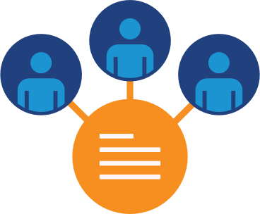
关键词与定义
团队角色与职责
什么是 利益相关者？
对该项目感兴趣的个人或组织

Slide 22
关键词与定义
团队角色与职责
利益相关者的例子 包括：
客户
供应商
供应商
团队成员
项目赞助方
什么是 利益相关者？

Slide 23






项目管理阶段
项目管理的五个阶段
开始
规划
执行
监控、控制与评估
收尾
Notes:
更多建议见主持人指南：
在本培训中，我们将涵盖项目管理的五个关键阶段。这些阶段帮助指导项目从头到尾：
启动：这里是我们定义项目、目标并获得批准以推进的地方。
规划：在这里，我们制定详细的计划，概述项目的执行方式，包括任务、截止日期和资源。
执行：这就是项目完成的地方！任务被执行，团队成员协作以实现目标。
监控与控制：在整个项目过程中，我们持续关注进展，检查任何问题或需要的调整以确保保持进度。
结尾：一切完成后，我们会审查项目，确保所有目标达成，并正式关闭项目。
我们将逐一走过这些阶段，从启动......接下来......

Slide 24
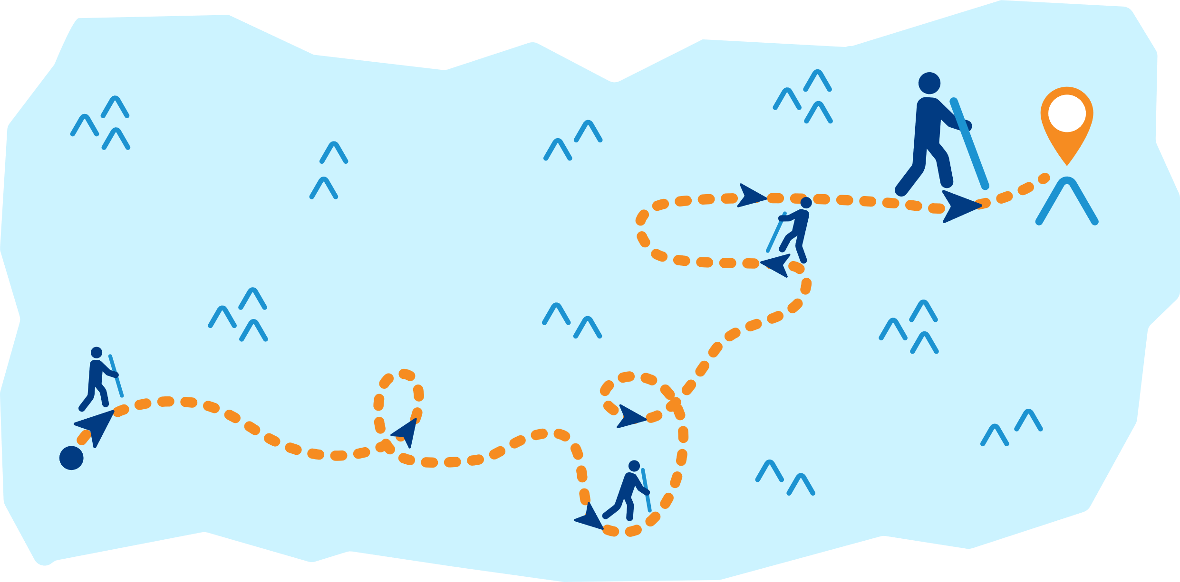
项目管理阶段
成长并不总是一帆风顺

Slide 25
项目管理阶段
项目管理的五个阶段
开始
规划
执行
监控、控制与评估
收尾
Notes:
更多建议见主持人指南：
在本培训中，我们将涵盖项目管理的五个关键阶段。这些阶段帮助指导项目从头到尾：
启动：这里是我们定义项目、目标并获得批准以推进的地方。
规划：在这里，我们制定详细的计划，概述项目的执行方式，包括任务、截止日期和资源。
执行：这就是项目完成的地方！任务被执行，团队成员协作以实现目标。
监控与控制：在整个项目过程中，我们持续关注进展，检查任何问题或需要的调整以确保保持进度。
结尾：一切完成后，我们会审查项目，确保所有目标达成，并正式关闭项目。
我们将逐一走过这些阶段，从启动......接下来......

Slide 26

享受15分钟的休息时间。

Slide 27

项目管理阶段
开始
项目管理的五个阶段
这里是我们定义项目、目标并获得批准以推进的地方。
开始
规划
执行
监控、控制与评估
收尾

Slide 28
项目管理阶段
开始
这里是我们 定义 项目、目标并获得批准以推进的地方。
开始
Notes:
让我们从第一阶段开始：启动

Slide 29
项目管理阶段
开始
在项目管理的启动阶段，你将：
确定你的项目将满足或尝试解决的需求
决定你想创造什么样的产品或服务
开始
Notes:
启动阶段
-----------
在项目管理的启动阶段，你将：
确定你的项目将满足的需求
决定你想创造的产品或服务
指定一位项目经理
你们中的许多人已经开始探索社区中需要解决这个问题，但别担心，我们会一起走三个步骤，帮助你确定适合你和社区的项目。走吧......
（请大家拿出填写好的评估，以便小组成员一起回顾结果。逐一完成问题，引导搭档完成或根据需要更新评估。）

Slide 30

项目构想
开始
步骤0
了解你的优势和兴趣
你热衷于什么？具体点
（例如：帮助他人、教育、体育、环境、学校融合等）
你有哪些技能或优势？具体点。
（例如：解决问题、领导力、创造力、沟通、团队合作等）
开始

Slide 31

项目构想
开始
第一步
看看你的社区
你选择学习哪个领域并考虑提升？
» 特殊奥林匹克成员组织？ » 社区？
你注意到哪些积极的事情？
你看到了哪些问题或挑战？
你所看到的内容如何与你在Step 0中写下的优势、兴趣和技能联系起来？
你看到或经历了什么，让你觉得这是个需求或问题？
开始

Slide 32
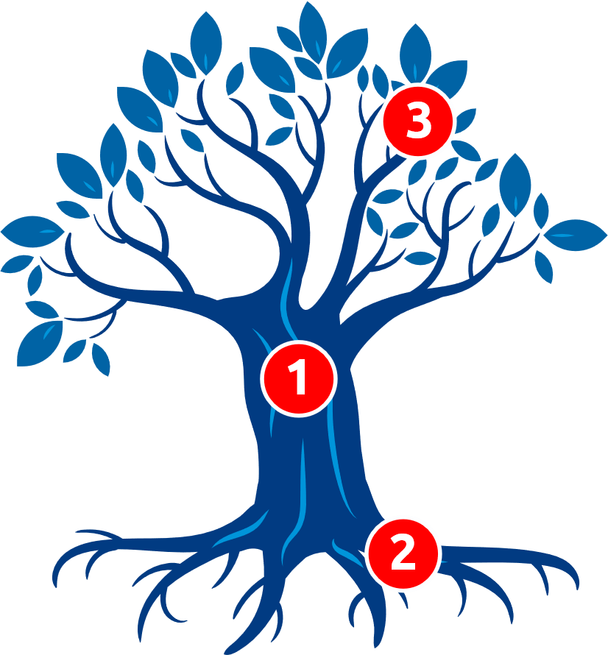
项目构想
开始
 | 影响 问题 | 问题导致了什么？
 | 问题 | 主要问题是什么？
 | 原因 问题 | 为什么会有这个问题？
开始

Slide 33
项目构想
开始
 | 影响 问题
 | 问题
 | 原因 问题
开始

Slide 34
项目构想
开始
 | 影响 问题
 | 问题 | 我附近和我所在地区的学校都没有特殊奥林匹克活动。
 | 原因 问题
开始

Slide 35
项目构想
开始
 | 影响 问题
 | 问题 | 我附近和我所在地区的学校都没有特殊奥林匹克活动。
 | 原因 问题 | 学校管理者不了解特殊奥林匹克项目的好处。老师们已经有很多事情要处理，没有时间去承担其他角色。
开始

Slide 36
项目构想
开始
 | 影响 问题 | 学校对智力和发展性障碍学生并不融合。这所学校的智力和发展性障碍学生在学校的经历很消极，老师和没有智力和发展性障碍的学生对他们的期望都很低。
 | 问题 | 我附近和我所在地区的学校都没有特殊奥林匹克活动。
 | 原因 问题 | 学校管理者不了解特殊奥林匹克项目的好处。老师们已经有很多事情要处理，没有时间去承担其他角色。
开始

Slide 37

培训前：“构建你的项目构想”评估
构建我的项目构想
› 我想...... （你想做什么？）
› 因为...... （这对你来说为什么重要？）
› 我可以通过...... （你打算怎么做？）
开始

Slide 38

培训前：“构建你的项目构想”评估
构建我的项目构想
› 我想...... （你想做什么？）
› 因为...... （这对你来说为什么重要？）
› 我可以通过...... （你打算怎么做？）
我想增加25岁以下特殊奥林匹克运动员的数量。
目前，只有35%的运动员年龄在25岁以下。这是个问题，因为我知道特殊奥林匹克对我年轻时有多重要，我希望下一代能在年轻时体验特殊奥林匹克的乐趣。
我将通过与学校、社区中心及其他体育项目合作，招募年轻运动员。
开始

Slide 39

培训前：“构建你的项目构想”评估
构建我的项目构想
› 我想...... （你想做什么？）
› 因为...... （这对你来说为什么重要？）
› 我可以通过...... （你打算怎么做？）
练习册活动
15分钟
开始

Slide 40
项目构想问题
你确定吗？
你有资源、技能和知识来处理这个项目吗？
你觉得这个项目容易跟踪和衡量成功吗？
你有信心能完成这个项目并帮助解决社区需求吗？
你能 轻松地向 别人解释这个需求和项目吗？
这种需求对 你的社区真的重要吗？
完成这个项目对你来说现实吗？
“你确定吗” 项目构想问题：
开始

Slide 41
项目构想问题
你确定吗？
在这里写你的社区项目： _ _ _
练习册活动
“你确定吗”项目构想问题 |  | 是还是不是？
1. 你是否拥有处理该项目所需的资源、技能和知识？
2. 你觉得这个项目容易追踪和衡量成功吗？
3. 你有信心能够完成这个项目并帮助解决社区需求吗？
4. 你能否轻松向他人解释这个需求和项目？
5. 这种需求对你的社区真的重要吗？ 6. 这个项目对你来说现实可行吗？
15分钟
开始

Slide 42


项目构想展示
分享你的项目构想
获取反馈
开始

Slide 43


第一部分与第二部分之间的作业
“构建你的项目构想评估”的第2-3步要求你采访成员组织或社区中的人，分享你的项目想法并征求反馈。
现在就在培训的第一部分和第二部分之间完成这两个步骤。 这应该是你的首要任务。
通过回答练习册上一页“最终确定我的项目想法”部分的一系列问题，总结你的项目想法。
欢迎来到培训的第二部分，准备好分享你的项目构想，以及这段间隔期间学到的任何更新和见解。准备好接受来自其他运动员领袖的反馈和建议。
我们将在以下议题重新召开会议：
（日期）
开始

Slide 44
第二部分：
规划和管理你的项目

Slide 45

项目构想
开始
第二步
多问问
你跟谁谈过？
他们提到了哪些挑战？
他们有没有分享过什么解决方案或过去的经验？
开始

Slide 46

项目构想
开始
第三步
最终反思
根据你对第0、1和2步的发现，有哪些主要需求或问题需要解决？
你可以通过哪些方式帮助满足这些需求？
你能采取的一项行动是什么，既让你兴奋，也能带来改变，并帮助解决成员组织或社区的需求？
开始

Slide 47


你的项目是什么？
项目成员组织或社区需要什么？
你打算怎么办？
这对你和你的社区来说为什么重要？
你打算怎么做？
你什么时候完成？
谁来帮忙？谁将受益？
谁能帮你？他们能帮你什么？
这个项目能帮助谁？这对他们有什么帮助？

Slide 48


项目管理阶段
规划
项目管理的五个阶段
在这里，我们制定了详细的项目执行计划，包括任务、截止日期和资源。
开始
规划
执行
监控、控制与评估
收尾
Notes:
太好了。恭喜你。
现在学员们有了项目想法，我们已经完成了启动工作，接下来将进入规划阶段......

Slide 49
项目管理阶段
规划
在这里，我们制定了详细的项目完成计划，包括任务、截止日期和资源。
规划
Notes:
规划：在这里，我们制定详细的计划，概述项目的执行方式，包括任务、截止日期和资源。

Slide 50
项目管理阶段
规划
在项目管理的规划阶段，你将：
确定你的项目将满足的需求
决定你想创造什么样的产品或服务
指定一位项目经理
规划
Notes:
规划：在这里，我们制定详细的计划，概述项目的执行方式，包括任务、截止日期和资源。

Slide 51





SMART目标
项目管理阶段 - 规划
SMART目标
S | M | A | R | T
规划

Slide 52





SMART目标
项目管理阶段 - 规划
具体
S
具体
我想实现什么？
为什么 这个目标很重要？
谁 参与其中？
项目在哪里？
我需要哪些资源来完成这个目标？
S | M | A | R | T
规划

Slide 53
SMART目标
项目管理阶段 - 规划
SMART目标
S | M | A | R | T
具体
规划

Slide 54

SMART目标
项目管理阶段 - 规划
M
可衡量
可衡量
多少钱？
多少人？
我怎么知道什么时候完成了？
S | M | A | R | T
规划

Slide 55
SMART目标
项目管理阶段 - 规划
SMART目标
S | M | A | R | T
具体 | M易受
规划

Slide 56
SMART目标
项目管理阶段 - 规划
可实现
A
可实现
我该如何实现我的目标？
有哪些资源或机会能帮到我？
有没有什么障碍，比如时间或金钱，我需要考虑？
S | M | A | R | T
规划

Slide 57
SMART目标
项目管理阶段 - 规划
SMART目标
S | M | A | R | T
具体 | 可衡量 | 可实现
规划

Slide 58
SMART目标
项目管理阶段 - 规划
相关性
R
相关性
这对我来说重要吗？
这个目标对我重要吗？
现在是我做这件事的合适时机吗？
我是合适的人选吗？
关于小组项目：这是否符合我们的团队或社区需求？
S | M | A | R | T
规划

Slide 59
SMART目标
项目管理阶段 - 规划
SMART目标
S | M | A | R | T
具体 | 可衡量 | 可实现 | 相关性
规划

Slide 60
SMART目标
项目管理阶段 - 规划
有时限
T
有时限
我什么时候开始？
我什么时候想实现这个目标？
我今天该做些什么来朝着目标前进？
六周内我能完成什么？
四个月后我想完成什么？
S | M | A | R | T
规划

Slide 61
项目管理阶段
规划
你项目中最重要的两份文件是：
简要概述，简要介绍项目的目的、目标、步骤和结果，作为利益相关者更新的快速参考。
项目概要
一份详细的文件，概述项目的目标、范围、时间表、任务、资源和风险，作为项目实施的路线图。
项目规划
规划

Slide 62
项目概要
项目名称
 |  | 项目经理
 |  | 队友
 | 问题所在
 | 项目活动 |  |  |  |  | 影响
 | 描述你的项目将如何进行 |  |  |  |  | 请描述你希望通过项目实现的目标
规划
Notes:
请参与者查看他们的练习册，完成自己的项目摘要。

Slide 63
项目摘要示例
 | 项目名称
 | 项目经理
 | 队友
项目名称
 |  | 项目经理
 |  | 队友
 | 问题所在
 | 项目活动 |  |  |  |  |  | 影响
招募与赋能运动员
科纳尔
科纳尔、克里斯蒂娜、凯特琳和布兰登
规划

Slide 64
项目摘要示例
项目名称
 |  | 项目经理
 |  | 队友
 | 问题所在
 | 项目活动 |  |  |  |  |  | 影响
 | 项目名称
 | 项目经理
 | 队友
招募与赋能运动员
科纳尔
科纳尔、克里斯蒂娜、凯特琳和布兰登
 | 问题所在
参与我们项目的运动员（25岁以下）成员组织不足。
挑战
缺乏对运动员和教练的认知和招募。
解决方案
启动一项参与计划，包括外展活动、现役运动员的指导以及新招募的领导力培训
规划

Slide 65
项目摘要示例
 | 项目名称
 | 项目经理
 | 队友
项目名称
 |  | 项目经理
 |  | 队友
 | 问题所在
 | 项目活动 |  |  |  |  |  | 影响
招募与赋能运动员
科纳尔
科纳尔、克里斯蒂娜、凯特琳和布兰登
 | 问题所在
参与我们项目的运动员（25岁以下）成员组织不足。
挑战
缺乏对运动员和教练的认知和招募。
解决方案
启动一项参与计划，包括外展活动、现役运动员的指导以及新招募的领导力培训
 | 项目活动
你打算怎么办？
在社区中举办活动以提高意识并激发热情。
你的项目将在哪里进行？
在学校或社区活动中
谁会参与？
导师、老师、运动员，还有我自己
规划

Slide 66
项目摘要示例
 | 项目名称
 | 项目经理
 | 队友
招募与赋能运动员
科纳尔
科纳尔、克里斯蒂娜、凯特琳和布兰登
 | 问题所在
参与我们项目的运动员（25岁以下）成员组织不足。
挑战
缺乏对运动员和教练的认知和招募。
解决方案
启动一项参与计划，包括外展活动、现役运动员的指导以及新招募的领导力培训
 | 项目活动
 | 影响
我想实现什么？
在社区中举办活动以提高意识并激发热情。
你的项目将在哪里进行？
在学校或社区活动中
谁会参与？
导师、老师、运动员，还有我自己
你的项目会有什么结果？
25岁以下运动员比例从35%增加到50%
你会如何评估你的项目？
比较5年内25岁以下运动员的数量。
你打算如何让它可持续？
同伴导师计划
规划

Slide 67
项目摘要示例
 | 项目名称
 | 项目经理
 | 队友
招募与赋能运动员
科纳尔
科纳尔、克里斯蒂娜、凯特琳和布兰登
 | 问题所在
参与我们项目的运动员（25岁以下）成员组织不足。
挑战
缺乏对运动员和教练的认知和招募。
解决方案
启动一项参与计划，包括外展活动、现役运动员的指导以及新招募的领导力培训
 | 项目活动
 | 影响
我想实现什么？
在社区中举办活动以提高意识并激发热情。
你的项目将在哪里进行？
在学校或社区活动中。
谁会参与？
导师、老师、运动员，还有我自己
你的项目会有什么结果？
25岁以下运动员比例从35%增加到50%
你会如何评估你的项目？
比较5年内25岁以下运动员的数量。
你打算如何让它可持续？
同伴导师计划。
规划

Slide 68

项目概要
 |  | 项目名称
 |  | 项目经理
 |  | 队友
 | 问题所在
 | 项目活动 |  |  |  |  |  | 影响
练习册活动
15分钟
规划

Slide 69
享受15分钟的休息时间。

Slide 70

项目管理阶段
规划
你项目中最重要的两份文件是：
概述，简要描述项目的目的、目标、步骤和成果，作为利益相关者更新的快速参考。
项目概要
一份详细的文件，概述项目的目标、范围、时间表、任务、资源和风险，作为项目实施的路线图。
项目规划
规划

Slide 71
项目规划
完整？ | 现状 | 活动/任务 | 开始日期 | 结束日期 | 所有者 | 助手 | 注释
规划

Slide 72

项目管理阶段
规划
交通信号系统
绿色
项目或任务按计划进行，没有重大问题。
黄色
虽然存在一些挑战或延误，但项目仍可通过调整完成。
红色
该项目因重大问题而面临风险或停滞，亟需立即采取行动。
规划

Slide 73
项目计划示例
完整？ | 现状 | 活动/任务 | 开始日期 | 结束日期 | 所有者 | 助手 | 注释
 |  | 选择队友 | 2022年8月1日 | 2022年10月31日 | 科纳尔 | 无 | 布兰登、凯特琳、克里斯蒂娜入选球队
 |  | 识别导师 | 2022年11月1日 | 2022年11月15日 | 科纳尔 | 无 | 艾米丽被选为导师
 |  | 分配角色 | 2022年11月1日 | 2022年11月15日 | 克里斯蒂娜 | 布兰登，科纳尔，凯特琳 | 康纳尔和凯特琳确认了他们的角色，但等待布兰登确认他的身份
 |  | 决定预算 | 2022年11月15日 | 2022年12月1日 | 凯特琳 | 布兰登，科纳尔，克里斯蒂娜 | 等待项目资金释放
 |  | 与学校进行初步联系 | 2022年11月15日 | 2022年12月1日 | 布兰登 | 无 | 邮件已发送给学校——等待回复
规划

Slide 74
项目规划
完整？ | 现状 | 活动/任务 | 开始日期 | 结束日期 | 所有者 | 助手 | 注释
练习册活动
15分钟
规划

Slide 75

项目管理阶段
执行
项目管理的五个阶段
开始
规划
执行
监控、控制与评估
收尾

Slide 76
项目管理阶段
执行
这里就是项目完成的地方！ 任务
被执行，团队成员
协作以实现目标。
执行
Notes:
执行：这就是项目完成的地方！任务被执行，团队成员协作以实现目标。

Slide 77
项目管理阶段
执行
在项目管理的执行阶段，你将：
开始完成分配的任务
定期与团队、利益相关者、赞助商分享最新动态
根据需要调整你的项目计划
执行

Slide 78
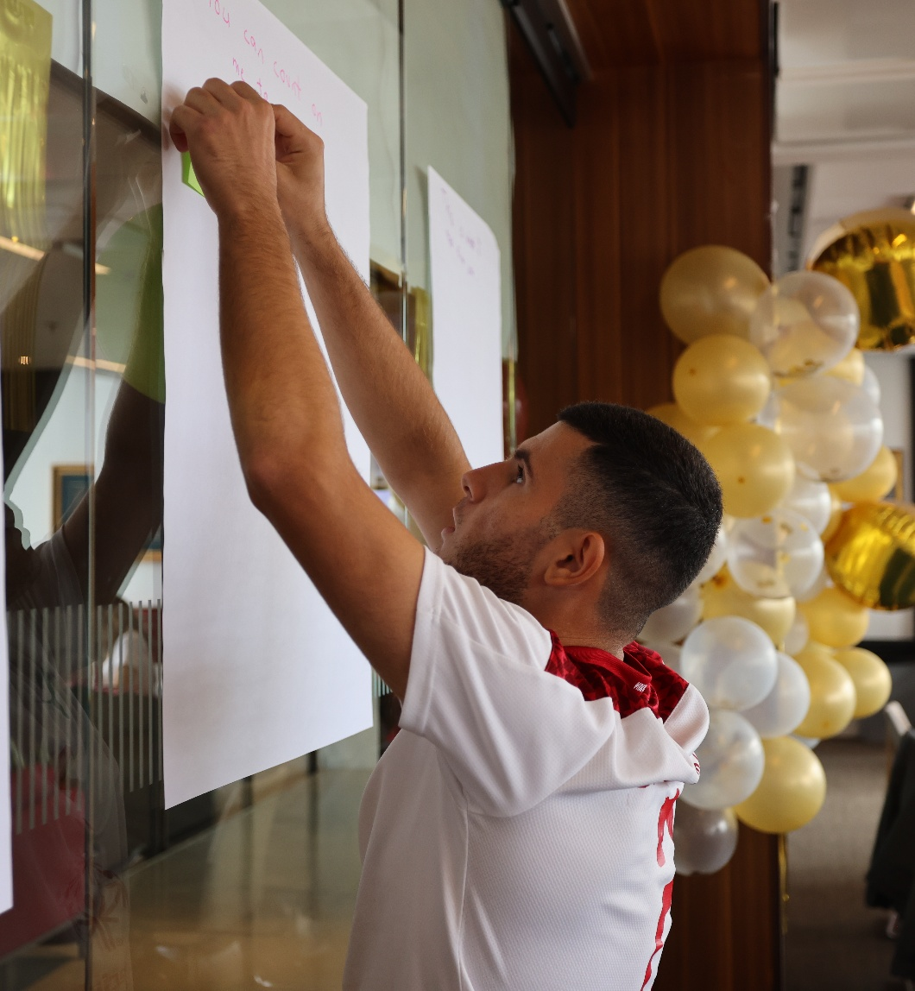
项目管理阶段
执行
有三点能帮助你更好地执行任务：
制定并坚持固定 的作息
你和他人之间的良好沟通
记录 所有发生的事情
执行

Slide 79

项目管理阶段
执行
制定并坚持固定 的作息
你和他人之间的良好沟通
记录 所有发生的事情
v
建立定期检查项目计划的习惯。
良好的日常：
帮助你保持进度，确保进步
将任务拆分成更小的步骤并设定截止日期
确保你和你的团队不会
遗漏任何东西。
执行

Slide 80

项目管理阶段
执行
你和他人之间的良好沟通
记录 所有发生的事情
v
让大家及时了解 进展、变化和 挑战。
通过定期的沟通、电子邮件或会议来确保一致性。
在寻求帮助或提供最新进展时，要清晰、简洁且积极。
执行

Slide 81
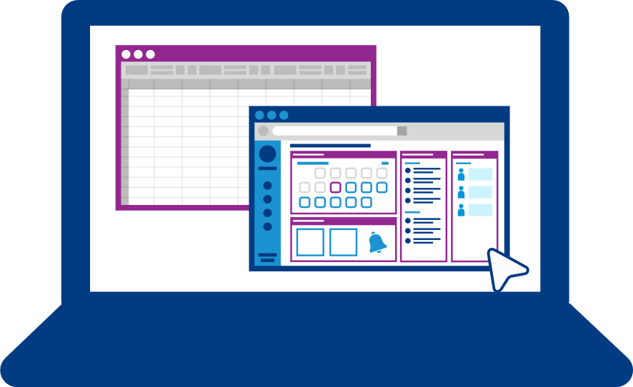
项目管理阶段
执行
记录所有发生的事情
v
记录 决策、变更和已完成任务，以跟踪 进展。
文档有助于解决问题、保持责任感并改进未来的项目。
使用笔记本、数字追踪器或项目管理软件等工具来保持井然有序。（Smartsheet、Excel、Google Sheets、Teams 等）
执行

Slide 82

作为项目经理，
你会用哪三种方式记录你的项目工作？
有什么文档的构想吗？
反思

Slide 83



项目管理阶段
监控、控制与评估
在整个项目过程中，我们 持续关注进展，检查任何问题或需要调整以确保保持进度。
开始
规划
执行
监控、控制与评估
收尾

Slide 84
项目管理阶段
监控、控制与评估
在整个项目过程中，我们 持续关注进展，检查任何问题或需要调整以确保保持进度。
监控、控制与评估

Slide 85
项目管理阶段
监控、控制与评估
在项目管理的监控、控制与评估阶段，你将：
对项目进行审查和跟踪进展
管理项目问题
评估风险
监控、控制与评估

Slide 86


项目管理阶段
监控、控制与评估
定义风险与问题
风险 是未来可能出现的问题。
问题 是已经在发生的问题
举例：关键团队成员可能在项目完成前离开。
举个例子：你预订的活动场地突然取消了。
监控、控制与评估

Slide 87
项目管理阶段
监控、控制与评估
如何计划风险？
提前思考 ——可能出什么问题？
分类—— 这是风险还是问题？
  风险 = 可能 发生 | 问题 = 已经 发生
寻找解决方案 ——我们如何预防或解决这些问题？
提前思考，你将准备好应对挑战，保持项目的正轨！
监控、控制与评估

Slide 88

风险分析
问题：“风险有多大？”
风险评级系统
低 | 中 | 高 | 极高
不着急。 没什么大不了的，照计划继续。 | 值得考虑一下了 考虑采取一些措施来降低风险。 | 不妙。 寻求帮助，调整你的计划。 | 糟糕。 可能需要暂停或重新考虑这个项目。
监控、控制与评估

Slide 89
项目管理阶段
收尾
项目管理的五个阶段
开始
规划
执行
监控、控制与评估
收尾
Notes:
最后，让我们来探讨一下《关闭》......

Slide 90
项目管理阶段
收尾
回顾项目，确保所有目标都已达成，并正式收尾。
收尾

Slide 91
项目管理阶段
收尾
在项目管理的收尾阶段，你将：
记录学到的东西
完成剩余要求
创建一份报告，分享你的成就
和你的团队一起庆祝吧
收尾

Slide 92
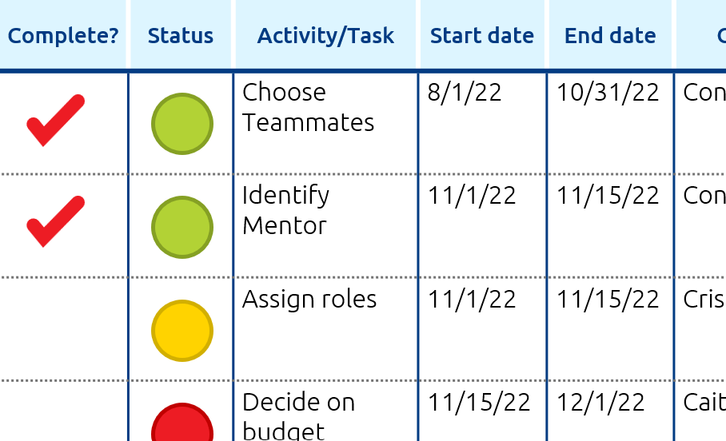
项目管理阶段
收尾
确定你的项目计划和进度
看看你的项目进度。
你完成所有任务了吗？
回顾一下，看看还缺了什么。
需要完成哪些工作？
收尾

Slide 93
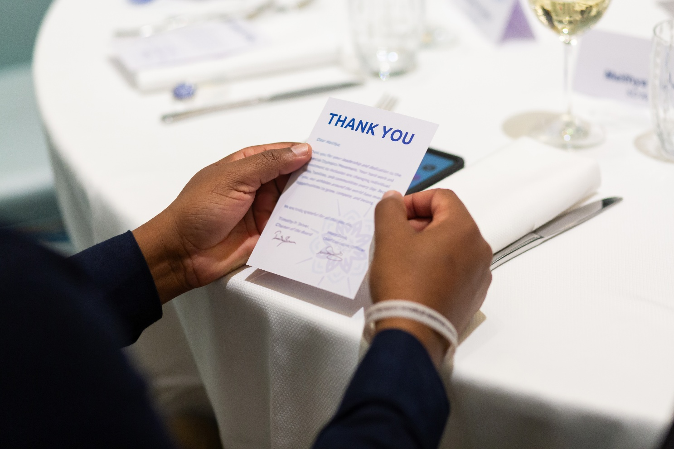
项目管理阶段
收尾
表达感谢
发送感谢信，致谢，或一起庆祝。
收尾

Slide 94

项目管理阶段
收尾
你的项目故事充满 力量、 意义 深远，值得 分享。
你的项目故事展现了 重要时刻 和 团队合作。
你的项目故事也展现了面对挑战和解决问题的能力。
你的项目故事帮助他人 理解 并 支持 你和你的项目。
你的项目故事 激励 他人继续项目，要么在基础上继续发展，要么在自己领域做类似的事情。
讲述
你的项目故事 很重要
收尾

Slide 95
项目管理阶段
收尾
建立联系
激励他人
采取行动
影响
为什么要分享你的 项目？
邀请他人
倾听
培养共情能力
帮助他人理解“为什么”
收尾

Slide 96
项目管理阶段
收尾
这解释了......
问题出在哪里
你做的事
因此发生了什么变化
讲述一个 强有力的故事......
它传达的是真实的人和真实的经历......
收尾

Slide 97
反思
活动：构建你的故事
› 当时的挑战或需求是什么？ 举例：“我所在的社区没有足够的教练来培养年轻运动员。”
写你自己的
› 你（或其他人）做了什么来帮助？ 举例：“我开始了一个计划，通过访问学校和与老师交流来招募新教练。”
写你自己的
› 那次行动带来了什么变化？ 举例：“三位新教练签约，现在我们可以为年轻运动员组建一支新的足球队。”
写你自己的
› 你能加入什么真实经历或情感来帮助人们关心？ （不要透露姓名或隐私——只专注于当时的感受或发生了什么。） 举例：“一位残障学生说这是他们第一次感到被团队融合。”
写你自己的
收尾

Slide 98




分享你的项目
项目管理阶段 - 收尾
公众演讲
需要记住的事项：
要有自信
强调词语
注意你的肢体语言
保持冷静

Slide 99
分享你的项目
项目管理阶段 - 收尾
公共演讲小组活动
要自信—— 演讲者是否相信他们的信息？看起来舒服吗？
我们需要2到3名志愿者向小组分享你之前活动中的故事。
挑战或需求
你为什么要帮忙
那次行动带来了什么变化
你可以分享一个真实的感受或经历
强调文字—— 他们是否用声音突出故事中最重要的部分？
注意你的肢体语言—— 他们是眼神交流、用手势，还是讲故事而不是读故事？
给小组的指示：
听时，利用4条公众演讲技巧给出有用且友善的反馈。
保持冷静—— 即使忘记了什么或犯了错误，他们还能继续吗？

Slide 100

分享后：练习和提升
分享完你的项目后，花时间反思一下。
倾听观众和其他演讲者的反馈。
问问自己：
什么进展顺利？
下次我还能做得更好吗？
做笔记，帮助你作为演讲者成长并改进你的项目。
再练习分享你的项目
反馈是一份礼物

Slide 101
项目管理阶段
收尾
运动员领袖最常分享他们故事的地方有哪些？
想想你的项目，有哪些人能帮助你的项目产生更大影响？
你觉得可以在哪里分享你的项目？
在哪里分享你的项目故事？
收尾

Slide 102
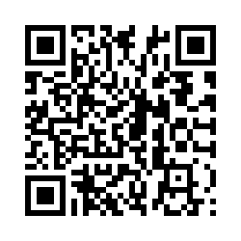
项目管理
运动员领袖训练
请参加评估：
https://specialolympics.qualtrics.com
/jfe/form/SV_5cZHOzU0qemAkDP
谢谢！

